Slide 1


FORMATION
Secrétaires/ Trésorier(e)s
Collège Dembéni – mardi 22 septembre

Slide 2

LE SERVICE REGIONAL
de
l’UNSS MAYOTTE
DR UNSS Mayotte
Philippe Versaud
philippe.versaud@unss.org
06 39 27 55 24
DRA UNSS Mayotte
Elodie Baret
elodie.baret@unss.org
06 39 61 14 65
Agent UNSS Mayotte
JEANNOT TALOU
Talou976@gmail.com
06 39 25 73 77

Slide 3
INTERVENTIONS
Accueil – présentation de la formation- les incontournables de la rentrére
Travail en atelier par district + Compte-rendu devant l’assemblée plénière
Proposition de réponses du SR en plénière: l’AG et le CD de l’AS- le poste de secrétaire et trésorier à l’AS, postes clés du dispositif

Slide 4
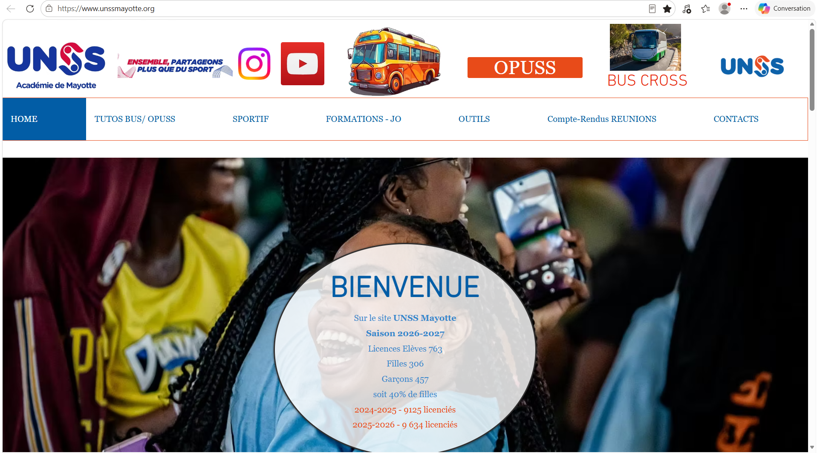
Les incontournables de la rentrée ANNÉE 2026-27
(procédures site unssmayotte.org – Outils- Faire vivre son As)

Slide 5

Les incontournables de la rentrée ANNÉE 2026-27
(procédures site unssmayotte.org - Outils- Faire vivre son AS)
Mettre à jour le sheet contact diffusé lors de la pré-rentrée (activité et coordonnées)
Toutes les AS sont affiliées – Veiller à ce que les collègues saisissent régulièrement les licences sur OPUSS
Renseigner l’enquête de la DN sur les dispositifs de pratique renforcée avant le 30/09: sections, options….
Démarrer l’activité associative des AS au plus tôt:
- « Vie Associative » AG, (élection du bureau/ comité directeur)
Animations sportives
Licencier les élèves
CF mémento du chef d’établissement –président de l’AS
Penser à renseigner « la vie des AS » sur OPUSS (jusqu’au 26/09): cette rubrique vous aidera dans vos démarches administratives (AG, présentation au CA, demandes de subvention…). Ces données sont très importantes pour les statistiques et sont à la base des aides perçues par l’UNSS tant en région qu’au niveau national.
Se mettre en règle de la dette des années antérieures. Mettre à jour vos RIB et tenir un compte alimenté pour le prélèvement automatique. Exposer la problématique au Chef d’établissement président de l’AS.

Slide 6
Les incontournables de la rentrée ANNÉE 2026-27
Faire les modifications de changement de bureau de son AS à Mayotte
Dans le cas où la composition du bureau évolue (changement de président ou trésorier ou secrétaire), le secrétaire doit procéder à une demande de modification de bureau via le cerfa 13971*03 et le transmettre à la préfecture avec les documents ci-dessous.
Par courriel: associations@mayotte.gouv.fr
N°RNA de l’association
PV de la dernière Assemblée Générale (avec le nouveau comité directeur)
Fiche émargement
Pièces d’identité des membres du nouveau bureau (comité directeur)
Déclaration de modification de l’AS

Slide 7

L’assurance de l’AS- ANNÉE 2026-27
Une visio sera proposée par la direction nationale à destination des AS
assurance@unss.org
Les AS ayant souscrit le contrat UNSS – MAIF bénéficieront de la couverture assurantielle (cf annexe) à partir du 1er janvier 2027 au prix de :
Partie fixe : 7,83 €TTC pour la période janvier-aout 2027, soit le prorata de 11,75€TTC pour une année complète.
Partie variable : 0,35€TTC/licenciés pour la période janvier-aout 2027 soit le prorata de 0,53€/licencié TTC pour une année complète.
Ces AS peuvent également souscrire, directement auprès de la MAIF, à des garanties optionnelles complémentaires pour tous leurs licenciés sous la forme IA+ à 18,24€ TTC ou une IA++ (pour sports à risque) à 67,33€TTC.
Sachant que ces AS doivent vérifier leur bonne couverture pour la période septembre 2026 – décembre 2026.
Option 1 : contrat fédéral UNSS-MAIF
Prix (TTC) : 11,75 €/an de partie fixe, plus 0,53 €/licencié/an. Pour janvier-août 2027, c'est proratisé à 7,83 € plus 0,35 €/licencié.
Avantages
Il couvre la RC et l'IA de base pour les activités UNSS et pour les activités propres de l'AS.
Le coût est très faible.
Il n'y a rien à négocier, et la gestion est centralisée.
Il inclut aussi les dommages aux biens (matériel de l'AS jusqu'à 20 000 €), la RC dirigeants (1 M€), la protection contre les violences et la protection juridique.
Une seule procédure sinistre s'applique.
IA+ et IA++ restent possibles.
Inconvénients
Le contrat est figé, sans possibilité d'ajustement.
L'IA de base est modeste (voir tableau plus bas).
Option 2 : garder son propre assureur
Prix : à négocier avec l'assureur. Une IA de base via l'UNSS reste possible à 0,53 €/licencié.
Avantages
L'AS garde sa liberté et peut conserver un contrat existant, par exemple s'il couvre des besoins spécifiques.
Les garanties peuvent être plus élevées ou sur mesure.
Inconvénients
L'AS doit elle-même respecter le Code du sport : RC des pratiquants, préposés et arbitres (L321-1), information sur l'IA et sur les garanties contre les violences (L321-4).
Le refus d'IA d'un adhérent doit être écrit et conservé 10 ans.
La gestion administrative est plus lourde.
IA+ et IA++ ne sont possibles que si l'IA de base à 0,53 € a été prise via l'UNSS pour les mêmes élèves.
En cas d'accident sans IA UNSS, il faut se tourner vers l'assureur de l'AS.
CONTRAT DE BASE
Pour 500 licenciés = 276,75€
LC ASSURANCE 2026-2027

Slide 8
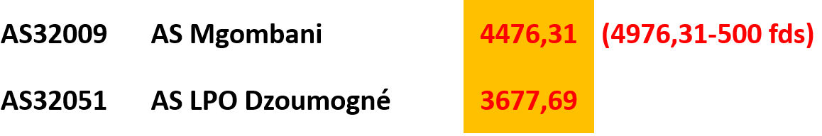

Les incontournables de la rentrée ANNÉE 2026-27
Dettes des AS avec la direction nationale
Attention, les AS en dette avec la DN ne pourront participer à des championnats hors Mayotte

Slide 9
Prise de licence: objectif 10.000
Que recouvre l’idée de « prise de licence » au sein des AS?
- ARTICLE 1 -2-2 du RI de l’UNSS: « les élèves ayant volontairement adhéré à l'association sportive de cet établissement, constituée et affiliée selon les dispositions de l'article I.1.1, doivent prendre une licence UNSS. »
La cotisation: premier pas dans l’engagement associatif
Conséquences financières pour l’AS?
Interroger la fréquence de participation des élèves
Doit-on « s’ empêcher » de licencier?

Slide 10
Comprendre la dynamique du territoire:
- participer à la vie associative (AG district, réunions, formations…)
Fonctionnement du district et de son projet: les 4 actions prioritaires (sport partagé, lutte contre les violences, sport et filles, trail de district)
Projet académique: participation aux 4 actions emblématiques (JNSS, le CROSS, la Mahoraise, la SOP)
Les priorités sportives (accompagnement financier pour la qualification aux CF): SPMA- Jeux de l’UNSS
Programme VGR : jeunes écoresponsables- jeunes reporters
Chaque AS est un maillon indispensable du fonctionnement de l’UNSS sur le territoire, notamment dans l’équilibre des districts

Slide 11
Honorabilité des accompagnateurs
* Effacement automatique de tous les accompagnateurs sur OPUSS : Obligation pour chaque AS de (re)créer une fiche“accompagnateur” et de rentrer les informations sur OPUSS pour chaque accompagnateur de l’AS.
Merci d’accorder la plus grande vigilance à la saisie des informations (orthographe, date de naissance…).
En cas d’erreur empêchant le contrôle d’honorabilité de l’accompagnateur, un mail sera envoyé au chef d’établissement,
président de l’AS lui demandant de corriger les informations sur OPUSS.
* Création obligatoire d’une licence UNSS pour tous les accompagnateurs d’AS pour pouvoir effectuer le contrôle d’honorabilité
(Article 2 RFSA). NB : les professeurs d’EPS ne sont pas des accompagnateurs d’AS.
Rappel : pour enregistrer un accompagnateur sur OPUSS, la méthode est ordonnée :
1.Créer la fiche accompagnateur
2.Lui créer une licence adulte
* Modification de l’annexe 1 du RFSA -Agrément accompagnateur hors enseignant d’EPS- avec la mention à remplir et signer par
l’accompagnateur sur l’engagement d’avoir un comportement et tenir un discours conforme aux valeurs de la République + formulaire
de demande de prise de licence. (en téléchargement page suivante)
Rappel : ce document doit être présenté lors des rencontres UNSS
* Téléversement de l’agrément signé lors de la prise de licence Accompagnateur sur OPUSS (non obligatoire)
Pour toutes questions : envoyer un mail à honorabilite@unss.org

Slide 12
GROUPE DE REFLEXION PAR DISTRICT

Slide 13
Maintenir la vitalité de l’AS
Quelles adaptations sont prévues lorsqu’un collègue est en arrêt maladie et qu’il doit se rendre sur une rencontre UNSS le mercredi ?
Quelles adaptations lorsque le trésorier/secrétaire est en arrêt maladie et qu’il y a des démarches à réaliser ? (Demande de subvention, affiliation…).
Comment anticipez-vous, au sein de l’équipe EPS, les changements de trésorier/ secrétaire chaque année ?
Avez-vous organisé une journée promotionnelle (JNSS) de début d’année au sein de votre AS ? Communiquée au SR ?
Comment sont communiquées aux élèves les activités de l’AS ? Comment les élèves sont-ils informés de l’ensemble des choses qui se passent à l’AS ?
L’engagement des élèves est-il notifié dans les bulletins scolaires ? Parcours sup ? Parcours citoyen ?
Qu’est-ce que vous attendez en plus du district ?
Est-ce que l’ensemble de la communauté éducative mesure l’activité de l’AS ?

Slide 14
Démarches et obligations institutionnelles
Est-ce qu’au sein de votre établissement vous avez déjà réalisé le bilan de l’année N-1 et rempli la vie des AS sur OPUSS ?
Un projet AS formalisé existe-t-il dans votre établissement ? Est-ce que, lors de la conception du projet d’AS, vous tenez compte des orientations prises au sein de votre district ? Est-ce qu’il a été présenté en CA ? Est-ce qu’il est fréquemment mis à jour et opérationnel ?
Est-ce que vous avez réalisé une élection du comité directeur cette année ? Est-ce que les parents, les élèves et la communauté éducative sont associés à ce comité directeur ?
Avez-vous déjà effectué toutes les démarches obligatoires en début d’année ? (AG, élection comité directeur, bilan N-1 et projet de l’année au CA, demandes de subventions, affiliation, souscription assurance).

Slide 15
Fonctionnement associatif
  Au sein de votre AS, qui commande les bus et réalise les inscriptions OPUSS lorsqu’il y a une compétition ?
  Quels contenus comportent vos bulletins d’adhésion ?
  Quelles sont les tâches inhérentes à votre rôle de secrétaire/ trésorier ?
  Comment arrivez-vous à intégrer les élèves jeunes dirigeants au sein du dispositif?

Slide 16
Autonomie financière
Votre AS a-t-elle des dettes avec la direction nationale ? Si oui, quelles solutions avez-vous trouvé pour les rembourser ?
Votre trésorerie vous permet-elle d’envisager des projets en dehors de ce qui est proposé/ financé par le SR ?
Quelles demandes de subvention avez-vous déjà réalisé pour votre AS ? (Établissement, ANS, DRAJES…)

Slide 17
Affiliations 2026 ANNÉE 2026-27
Obligation de souscription par l’AS d’un contrat d’assurance à minima en responsabilité́ civile:
Fort de l’obligation légale de souscription d’une police d’assurance, les associations sportives affiliées à l’UNSS doivent souscrire une police responsabilité civile a minima. Elles peuvent également souscrire d’autres garanties au bénéfice de leurs adhérents. Les AS sont tenues d'informer leurs adhérents de l'intérêt que présente la souscription d'un contrat d'assurance de personnes couvrant les dommages corporels (IA Individuelle Accident) auxquels leur pratique sportive peut les exposer. Elles informent également leurs adhérents de l'existence de garanties possibles relatives à l'accompagnement juridique et psychologique ainsi qu'à la prise en charge des frais de procédure engagés par les victimes de violences sexuelles, physiques et psychologiques. Ces garanties couvrent les dommages causés lors des accidents qui ont lieu au cours des activités de l’AS via l’assurance de l’AS.
Obligation de faire figurer sur le document d’adhésion: unssmayotte.org-outils-documents utiles-exemple inscription élève
Droit à l’image
RGPD
Informations Assurance et Règlement (cf LC affiliation 2026-27)

Slide 18
L’AG de l’association sportive?
ANNÉE 2026-27
L’association se compose :
a) du chef d’établissement,
b) des enseignants d’éducation physique et sportive participant à l’animation de l’association dans le cadre du forfait horaire réservé à cet effet dans leurs obligations de service,
c) des présidents des associations de parents d’élèves de l’établissement ou de leur représentant,
d) des élèves inscrits dans l’établissement et titulaires de la licence délivrée par l’Union Nationale du Sport Scolaire,
e) de tous les autres partenaires de la communauté éducative à jour de leur cotisation.
Elle va fixer le nombre de membres du comité directeur.
Le bilan moral et financier et le programme des activités doivent être présentés et votés lors de l’AG de rentrée de l’AS.

Slide 19
Le comité directeur de l’association sportive?
ANNÉE 2026-27
L’association est administrée par un comité directeur présidé par le chef d’établissement, président de l’association.
Le comité directeur élit parmi ses membres un trésorier, un secrétaire et un secrétaire adjoint.
Le secrétaire est élu parmi les enseignants d’éducation physique et sportive.
Le secrétaire adjoint parmi les autres catégories de membres du comité directeur.
Le trésorier doit être majeur. Un trésorier adjoint peut-être élu parmi les élèves.
Le vice-président de l’AS : « L’implication de tous peut être renforcée par la nomination d’un vice-président élèves et d’un vice-président parent d’élève au sein du comité directeur. » Circulaire n° 2010 - 125 du 18/08/2010 relative au développement du sport scolaire.
a) dans les collèges et lycées d’enseignement professionnel, le comité directeur se compose pour un tiers du chef d’établissement et des enseignants d’éducation physique et sportive animateurs de l’association, pour un tiers de parents d’élèves et autres membres de la communauté éducative, dont au moins un parent d’élève, pour un tiers d’élèves,
b) dans les lycées, le comité directeur se compose pour un quart du chef d’établissement et des enseignants d’éducation physique et sportive animateurs de l’association, pour un quart de parents d’élèves et autres membres de la communauté éducative, dont au moins un parent d’élèves, pour la moitié d’élèves.
L’Assemblée Générale et le comité directeur se réunissent régulièrement : Réunir le Comité Directeur au moins une fois par trimestre. Note de service 2016 - 043 du 21/03/2016
L’animation de l’association est assurée par les enseignants d’éducation physique et sportive de l’établissement. Un personnel qualifié peut assister l’équipe pédagogique, à la demande et sous la responsabilité de cette dernière. Il devra alors recevoir l’agrément du comité directeur.

Slide 20
Le Secrétariat de l’AS - ANNÉE 2026-27
Sous la responsabilité et en lien avec le (la) président(e) de l’AS, chef(fe) d’établissement et le comité directeur:
- Procéder à l’affiliation de l’AS auprès du SR service régional UNSS ;
- Assurer l’AS
- Préparer, avec l’aide des animateurs et animatrices de l’AS, un bilan d’activité de l’année écoulée (n-1) et le présenter à l’Assemblée Générale de l’Association Sportive et au Conseil d’Administration de l’établissement pour validation ;
- Préparer le projet d’AS pour l’année en cours, élaboré par le comité directeur. Le présenter à l’AG de l’AS et au 1er CA de l’année de l’EPLE pour validation ;
- Préparer l’AG de rentrée qu’il devra convoquer, ainsi que l’AG de fin d’année. Rédiger les comptes rendus d’AG ;
- Inviter à l’AG les parents des élèves licencié(e)s et convoquer les présidents des associations de parents d’élèves de l’établissement, membres de droit ;
- Veiller à l’installation du comité directeur de l’AS qui sera réuni régulièrement tout au long de l’année et proposer un calendrier de réunion (une par trimestre) ;
- Déclarer à la préfecture toute modification de l’équipe dirigeante ou des statuts de l’AS ;
- Vérifier que les pièces nécessaires à la prise de licences soient complètes et licencier les élèves
- Informer la communauté éducative des activités de l’association sportive via le conseil d’administartion;
- Assurer le suivi administratif de l’association en lien avec les services de l’UNSS ;
- Encourager l’engagement de jeunes dirigeant(e)s et participer à la formation de secrétaires adjoint(e)s et de vice-président(e)s élèves, les impliquer dans les tâches de la vie associative.

Slide 21
Le Trésorier de l’AS - ANNÉE 2026-27
1- Vérifier la viabilité de la trésorerie: réflexion à mener avec le comité directeur sur le prix de la licence
Dépenses minimales (assurance + affiliation/ forfait) = Recettes (cotisations+ subvention EPLE)
2- Favoriser l’autonomie financière (donc la liberté) de l’AS:
-Réflexions autour des subventions et aides, projets divers….
---------------------------------------------------------------------------------------------------------------------------------------
- Faire le compte financier de l’année écoulée, établir chaque début d’année un budget prévisionnel et le présenter à l’AG
- Proposer le prix de la cotisation des adhérent(es) qui sera soumis à l’approbation de l’assemblée générale de l’AS
- Encaisser les cotisations des adhérent(es)
- Tenir une comptabilité, enregistrer et ventiler les recettes et les dépenses
- Régler les différentes dépenses
- Vérifier que l’AS est détentrice d’un numéro SIRET ;
- Renseigner et envoyer les dossiers de subventions que l’on peut solliciter (UNSS, DRAJES, ANS…)
- Encourager l’engagement de jeunes dirigeant(es) et participer à la formation de trésorier(e)s adjoint(e)s en les impliquant dans certaines tâches.

Slide 22

Le Trésorier de l’AS - ANNÉE 2026-27
2- Favoriser l’autonomie financière (donc la liberté) de l’AS:

Slide 23
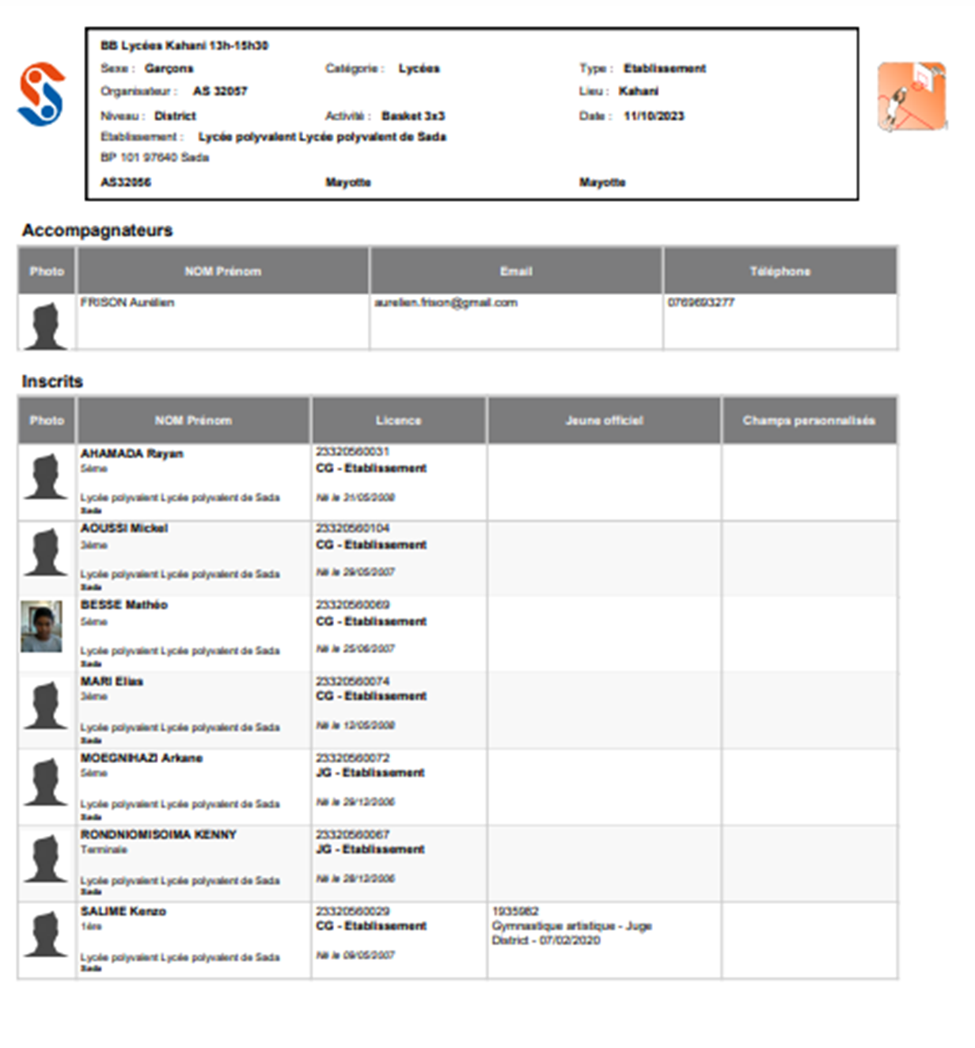
Utilisation d’OPUSS lors des rencontres UNSS
- C’est une obligation de service (sécurité – suivi des élèves)
-Permet d’imprimer la liste des inscrits à une rencontre avec leur photo
- l’inscription permet aux différentes instances de percevoir l’engagement des AS de Mayotte à l’UNSS (nombre de rencontres, type d’activités, taux de participation, engagement des élèves dans le programme VGR…)

Slide 24
Prochains Rdv:
Jeudi 28/01 AM – Trésoriers sur inscription- bilan financier et demandes de subvention

